Slide 1
GROUPE 2
Première BAC PRO
Terminale BAC PRO
Première et terminale microlycée Classes de brevet métiers d’art

Slide 2
CONSIGNES
Une série de 25 questions va être projetée.
Chaque question s’affichera pendant un temps limité.
Pour chaque question, il faudra répondre dans la case correspondante du document réponse.
Ce test de calcul sera noté sur les 20 premières questions. Les cinq dernières serviront à départager.
Tous documents et la calculatrice sont interdits.

Slide 3
1
^{Quel est le double de 56 ?}

Slide 4
2
Calculer
5 x 10 + 15 – 5

Slide 5
3
Une fourgonnette transporte des caisses. Elle pèse 2,5 tonnes quand elle est pleine et 1,9 tonnes quand elle est vide.
Quelle est la masse des caisses transportées ?

Slide 6
4
933,26 x 100
Calculer

Slide 7
5
Calculer
$\frac{1}{2}$ + $\frac{3}{4}$

Slide 8
6
Calculer l’aire en m² d’un rectangle de longueur 10 m et de largeur 3 m.

Slide 9
7
Calculer
30 % de 200

Slide 10
8
f(x) = 2x² – 5
Calculer f(3).

Slide 11
9
Un sac contient 50 billes de couleur rouge et 50 billes de couleur jaune.
On tire une bille au hasard.
Quelle est la probabilité de tirer une bille jaune ?

Slide 12
10
Calculer la moitié de 2 624.

Slide 13
11
Donner la valeur de x :
x – 12 = 20

Slide 14

12
Ecrire sous forme décimale le résultat de
$\frac{5324}{1000}$

Slide 15
13
Trouver la valeur de x dans l’équation suivante :
7 x = 63

Slide 16
14
Voici la répartition des élèves d'un lycée professionnel selon le bus scolaire qu'ils utilisent pour s'y rendre.
Quel est l’effectif total des élèves prenant le bus?
Bus | A | B | C
Nombre d’élèves | 57 | 43 | 25

Slide 17
15
Calculer
19,90 – 4,50

Slide 18
16
Calculer
10³ x 10²

Slide 19
17
Le prix d’un article coûte initialement 80 €. Il est augmenté de 10 %.
Calculer son nouveau prix.

Slide 20
18
Calculer
35 x 11

Slide 21
19
Calculer la moyenne des longueurs suivantes : 200 cm ; 100 cm ; 300 cm

Slide 22
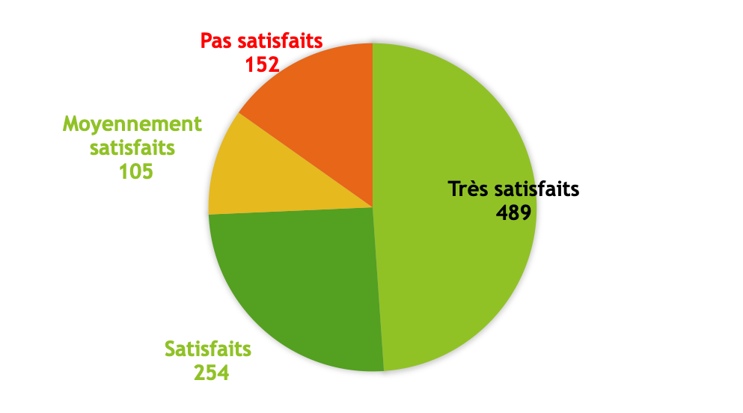
20
Une enquête de satisfaction parmi 1 000 clients d’un magasin donne le diagramme ci-contre:
Quel est le pourcentage de clients très satisfaits ?
Donner le résultat sous forme décimale.

Slide 23
21
A un stand d’une fête foraine, on gagne un lot si on tire le chiffre 1 en tournant la roue.
Quelle est la probabilité de tomber sur le chiffre 1 ?
Donner le résultat sous forme fractionnaire.

Slide 24
22
Calculer
5,2 x 0,1

Slide 25
23
Si 𝑥 = 2, calculer la valeur de :
𝑥² + 𝑥 −5

Slide 26
24
Parmi les 24 élèves d’une classe de Terminale BAC PRO, 6 élèves empruntent le téléphérique pour se rendre au lycée.
Quel est le pourcentage d’élèves de cette classe qui empruntent le téléphérique?

Slide 27
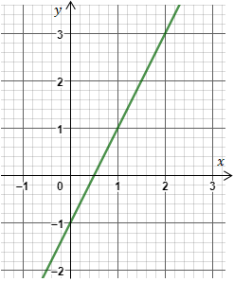
25
Déterminer graphiquement le coefficient directeur de la droite ci-contre:

Slide 28
FIN
Poser votre stylo
Retourner votre feuille
La déposer au bord de la table

